Slide 1
Homogenous Transform
อลิสา คูณาภินันท์
Notes:
สำหรับการใช้งานเมตริกซ์ เพื่อหา Position Orientation นั้น จะมีเมตริกซ์อีกชนิดหนึ่ง ที่มีคุณสมบัติพิเศษที่สามารถเก็บข้อมูลได้ครบถ้วนกว่า ซึ่งก็คือ Homogenous transform ค่ะ

Slide 2
Rotation Matrix ในเฟรม 3 มิติ
อลิสา คูณาภินันท์
Notes:
แต่ก่อนที่จะเข้าสู่ส่วนนี้ ขอแนะนำ Rotation Matrix ที่อยู่บนเฟรมสามมิติกันก่อนค่ะ ซึ่งลักษณะของ Rotation matrix สามมิตินี้ จะมีความซับซ้อนกว่าแบบสองมิติในระดับหนึ่ง

Slide 3
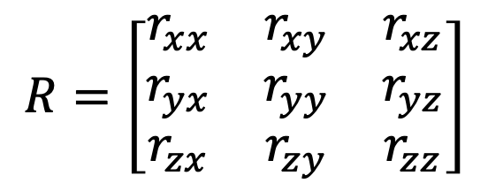
Rotation Matrix พื้นฐาน
$$R=\left[\begin{matrix}r_{xx} & r_{xy} & r_{xz} \\ r_{yx} & r_{yy} & r_{yz} \\ r_{zx} & r_{zy} & r_{zz}\end{matrix}\right]$$
Notes:
สำหรับที่เคยกล่าวมาแล้วว่า Rotation matrix พื้นฐาน จะมีโครงสร้างเป็นเมตริกซ์ขนาด 3x3 โดยตัวเลขแต่ละตัวจะมีส่วนช่วยในการบอกทิศทางที่เกิดขึ้น

Slide 4
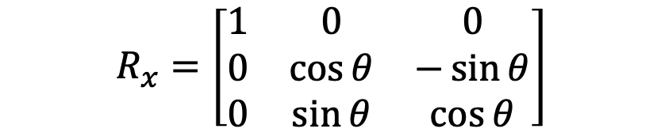

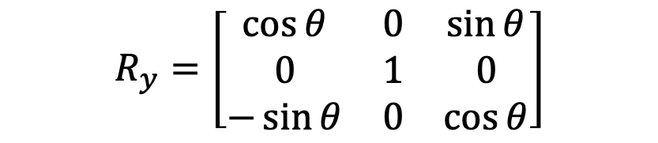
สรุป Rotation Matrix ในแต่ละแกน
$$R_{x}=\left[\begin{matrix}1 & 0 & 0 \\ 0 & \cos{θ} & −\sin{θ} \\ 0 & \sin{θ} & \cos{θ}\end{matrix}\right]$$
$$R_{y}=\left[\begin{matrix}\cos{θ} & 0 & \sin{θ} \\ 0 & 1 & 0 \\ −\sin{θ} & 0 & \cos{θ}\end{matrix}\right]$$
$$R_{z}=\left[\begin{matrix}\cos{θ} & −\sin{θ} & 0 \\ \sin{θ} & \cos{θ} & 0 \\ 0 & 0 & 1\end{matrix}\right]$$
Notes:
และที่เคยกล่าวในตอนเก่า ก็ได้ข้อสรุปของ Rotation matrix แต่ละแกนออกมาเป็นแบบนี้ค่ะ

Slide 5
ลักษณะการหมุนในเฟรม 3 มิติ
ต้องหมุน 3 ครั้ง ในแกนที่แตกต่างกัน เช่น x-y-z, x-y-x
วิธีการหมุนในแต่ละรูปแบบจะได้สมการการหมุนพื้นฐานที่แตกต่างกัน
Rotation Matrix ผลลัพธ์สุดท้าย จะเหมือนกัน
การนำการหมุนเฟรม 3 มิติไปใช้ จำเป็นต้องรู้ชื่อ orientation ที่ใช้งาน
Notes:
ในการหมุนองศาในเฟรมสามมิตินั้น จะมีหลักการดังนี้ คือ ต้องมีการหมุนเกิดขึ้นสามครั้ง ในแนวแกนที่ไม่ซ้ำกับแกนก่อนหน้า เช่น หมุนแกน x แล้วไป y แล้ว z หรือจะหมุนเป็น แกน x แกน y แล้วกลับมาแกน x ก็ได้ค่ะ ขอเพียงแค่ แกนก่อนหน้าไม่ซ้ำกับแกนปัจจุบันก็พอ ซึ่งพอมีวิธีการหมุนที่หลากหลายแบบแล้ว จะได้ผลลัพธ์ออกมาไม่เหมือนกันค่ะ แต่สำหรับทิศทางที่เหมือนกัน rotation matrix สุดท้ายจะต้องออกมาเหมือนกัน ดังนั้น เราจำเป็นต้องรู้ชื่อ rotation matrix ก่อนการใช้งานเสอ

Slide 6
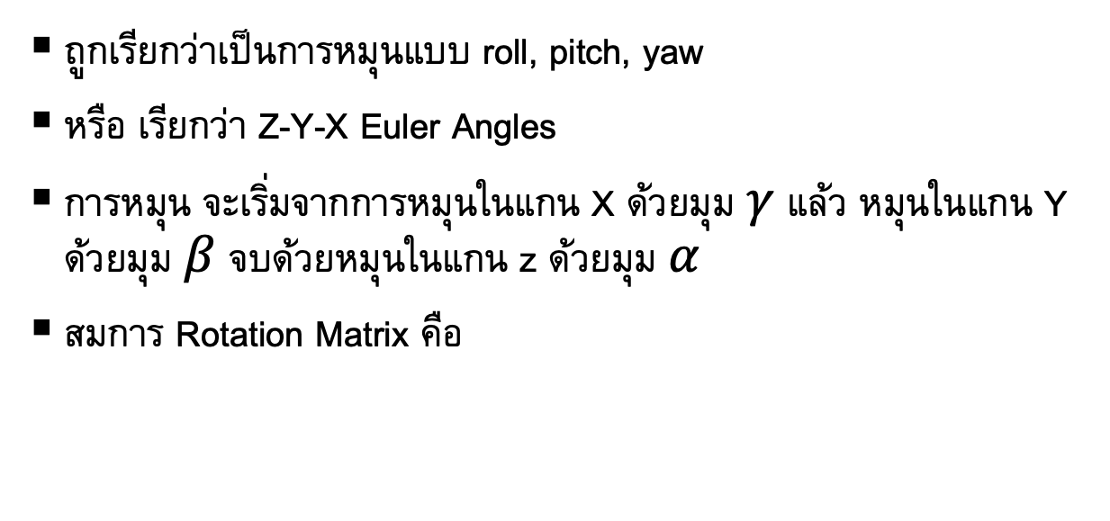
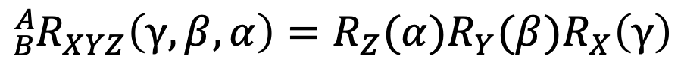
X-Y-Z Fixed angles
ถูกเรียกว่าเป็นการหมุนแบบ roll, pitch, yaw
หรือ เรียกว่า Z-Y-X Euler Angles
การหมุน จะเริ่มจากการหมุนในแกน X ด้วยมุม $γ$ แล้ว หมุนในแกน Y ด้วยมุม $β$ จบด้วยหมุนในแกน z ด้วยมุม $α$
สมการ Rotation Matrix คือ
$${}_{B}^{A}{R_{XYZ}}\left(γ,β,α\right)=R_{Z}(α)R_{Y}(β)R_{X}\left(γ\right)$$
Notes:
ซึ่งจากนี้ไป จะขอเสนอชื่อ rotation matrix การหมุน สองแบบค่ะ แบบแรกคือ xyz fix angle คือเป็นการหมุนที่พื้นฐานที่สุด หรือที่เรียกว่า การหมุนแบบ roll pitch yaw บางครั้งเรียกว่า ออยเลอร์แองกิ้ลแบบ zyx เวลาหมุน จะหมุนเริ่มจากแกน x แล้วไป y จบท้ายด้วย z ค่ะ สำหรับสมการการหมุนนี้ จะสังเกตว่า ถ้า หมุนแกนไหนก่อน ตัว rotation matrix จะอยู่หลังสุด ตัวที่หมุนสุดท้าย จะอยู่หน้าสุดของเมตริกซ์ ในที่นี้ก็จะกลายเป็น Rz x Ry x Rx ค่ะ

Slide 7
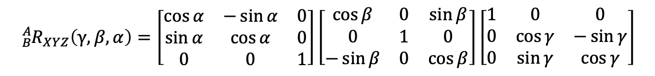
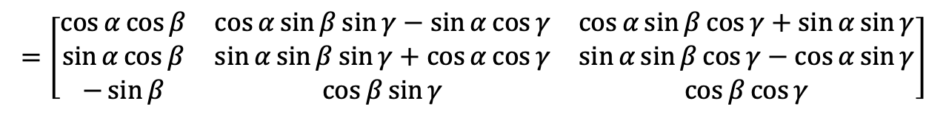
X-Y-Z Fixed Angle
ค่า Rotation Matrix คือ
$${}_{B}^{A}{R_{XYZ}}\left(γ,β,α\right)=\left[\begin{matrix}\cos{α} & −\sin{α} & 0 \\ \sin{α} & \cos{α} & 0 \\ 0 & 0 & 1\end{matrix}\right]\left[\begin{matrix}\cos{β} & 0 & \sin{β} \\ 0 & 1 & 0 \\ −\sin{β} & 0 & \cos{β}\end{matrix}\right]\left[\begin{matrix}1 & 0 & 0 \\ 0 & \cos{γ} & −\sin{γ} \\ 0 & \sin{γ} & \cos{γ}\end{matrix}\right]$$
$$=\left[\begin{matrix}\cos{α}\cos{β} & \cos{α}\sin{β}\sin{γ}−\sin{α}\cos{γ} & \cos{α}\sin{β}\cos{γ}+\sin{α\sin{γ}} \\ \sin{α}\cos{β} & \sin{α}\sin{β}\sin{γ}+\cos{α}\cos{γ} & \sin{α}\sin{β}\cos{γ}−\cos{α}\sin{γ} \\ −\sin{β} & \cos{β}\sin{γ} & \cos{β}\cos{γ}\end{matrix}\right]$$
Notes:
เมื่อนำrotation matrix แต่ละแกนมาคูณกันก็จะได้ผลลัพธ์เป็นแบบข้างล่างค่ะ ยาวหน่อย แต่ไม่จำเป็นต้องจำ คือ สามารถเปิดหาในอินเตอร์เน็ตได้ค่ะ ตัวสมการนี้มีประโยชน์ไม่เพียงแต่ในงานหุ่นยนต์เท่านั้น สำหรับเซนเซอร์ที่ใช้งาน Roll pitch yaw นั้น ก็จะสามารถใช้ได้ด้วยเช่นกันค่ะ

Slide 8



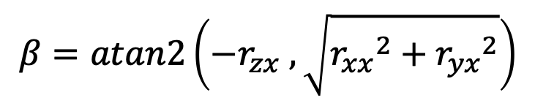
X-Y-Z Fixed Angles
จากสมการ Rotation จึงสามารถหาองศา $\left(γ,β,α\right)$ คือ
$$β=atan2\left(−r_{zx} ,\sqrt{{r_{xx}}^{2}+{r_{yx}}^{2}}\right)$$
$$α=atan2\left(\frac{r_{yx}}{\cos{β}} ,\frac{r_{xx}}{\cos{β}}\right)$$
$$γ=atan2\left(\frac{r_{zy}}{\cos{β}} ,\frac{r_{zz}}{\cos{β}}\right)$$
Notes:
และจากสมการ Rotation matrix ที่เกิดขึ้นเมื่อครู่ หากได้ Rotation matrix มาก็สามารถคำนวณหาค่า alpha beta gamma ได้จากสมการทั้งสามนี้ค่ะ

Slide 9
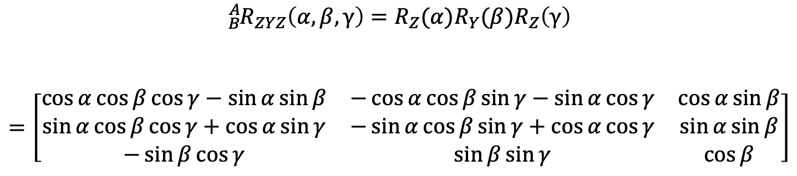
Z-Y-Z Euler Angle
สมการ Rotation Matrix คือ
${}_{B}^{A}{R_{ZYZ}}\left(α, β,γ\right)=$ $R_{Z}(α)R_{Y}(β)R_{Z}\left(γ\right)$
$$=\left[\begin{matrix}\cos{α}\cos{β}\cos{γ}−\sin{α}\sin{β} & −\cos{α}\cos{β}\sin{γ}−\sin{α}\cos{γ} & \cos{α}\sin{β} \\ \sin{α}\cos{β}\cos{γ}+\cos{α}\sin{γ} & −\sin{α}\cos{β}\sin{γ}+\cos{α}\cos{γ} & \sin{α}\sin{β} \\ −\sin{β}\cos{γ} & \sin{β}\sin{γ} & \cos{β}\end{matrix}\right]$$
Notes:
และมีอีกรูปแบบการหมุนนึง คือ z y z ออยเลอร์แองเกิ้ล ค่ะ สมการรูปแบบการคำนวณ ก็จะเป็น Rz alpha x Ry beta x Rx gamma สมการที่คำนวณได้ ก็จะเป็นตามรูปด้านล่างค่ะ ถ้าจำได้ สมการแบบ xyz fixed angle จะไม่ได้เมตริกซ์แบบนี้

Slide 10


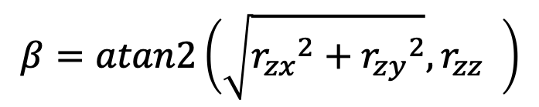
Z-Y-Z Euler Angles
จากสมการ Rotation จึงสามารถหาองศา $\left(γ,β,α\right)$ คือ
$$β=atan2\left(\sqrt{{r_{zx}}^{2}+{r_{zy}}^{2}},r_{zz} \right)$$
$$α=atan2\left(\frac{r_{yz}}{\sin{β}} ,\frac{r_{xz}}{\sin{β}}\right)$$
$$γ=atan2\left(\frac{r_{zy}}{\sin{β}} ,−\frac{r_{zx}}{\sin{β}}\right)$$
Notes:
และเมื่อหา rotation matrix ได้ ก็ทำให้สามารถหาองศาย้อนกลับแต่ละมุมได้โดยใช้สมการทั้งสามนี้ ซึ่งก็จะสังเกตได้ว่า ไม่เหมือนสมการ roll pitch yaw เลย ดังนั้น ถ้าหากว่าได้รับสมการเมตริกซ์ที่มีการหมุน 3 มิติมา ขอให้เช็คก่อนว่า Rotation matrix เป็นแบบไหน แล้วจึงค่อยหาองศาแต่ละแกนค่ะ ไม่เช่นนั้น คำตอบที่ได้ จะผิดขึ้น ซึ่งแม้แต่วิศวกรที่ชำนาญก็พลาดในจุดนี้มาหลายครั้งค่ะ

Slide 11
การแปลง Homogenous Transform
อลิสา คูณาภินันท์
Notes:
ต่อมา จะมาพูดถึงเรื่องวิธีการทำ Homogenous transform matrix ค่ะ ซึ่งเมตริกซ์ชนิดนี้มีประโยชน์มากสำหรับงานหุ่นยนต์ และงานที่ต้องใช้ เพื่อหา position orientation ค่ะ

Slide 12
Homogenous Transform
Matrix ที่ผสมระหว่าง Rotation Matrix กับ Transformation Matrix
เป็น Matrix ขนาด 4x4
Rotation Matrix 3x3
Translation Matrix 3x1
แถวล่าง [0 0 0 1]
$$H=\left[\begin{matrix}R & T \\ \{0\} & 1\end{matrix}\right]$$
Notes:
Homogenous transform matrix คือ เมตริกซ์ที่มีการผสมระหว่าง rotation matrix กับ Transformation matrix ซึ่งมีขนาดเป็น matrix 4*4 เพราะผสมระหว่าง rotation matrix กับ translation matrix ซึ่งผลของมันจะได้เป็นเมตริกซ์ขนาด 3*4 จากนั้น ก็เติมแถวสุดท้ายด้วย 0 0 0 1 เกิดเป็นเมตริกซ์ขนาด 4*4 ขึ้นมาค่ะ สัญลักษณ์ของมัน โดยพื้นฐานแล้วใช้ H ค่ะ แต่จะมีการเปลี่ยนตัวอักษรได้ เช่น ใช้ตัว T หรือ P หรือ C

Slide 13
วิธีการแปลง Homogenous Transform
ต้องการหา ${}_{B}^{A}H$
นำ Rotation Matrix ${}_{B}^{A}R$ ใส่ไว้ใน ${}_{B}^{A}H$ ตรงโซน R
คำนวณ ${}_{}^{A}T={}_{B}^{A}R{}_{}^{B}T$ แล้วนำ ${}_{}^{A}T$ ใส่ไว้ที่โซน T
$${}_{B}^{A}H=\left[\begin{matrix}{}_{B}^{A}R & {}_{B}^{A}R{}_{}^{B}T \\ \begin{matrix}0 & 0 & 0\end{matrix} & 1\end{matrix}\right]=\left[\begin{matrix}{}_{B}^{A}R & {}_{}^{A}T \\ \begin{matrix}0 & 0 & 0\end{matrix} & 1\end{matrix}\right]$$
Notes:
วิธีการแปลง Homogenous transform จาก Rotation และ Translation matrix ก็ง่ายค่ะ เช่น หากต้องการจะหา H AB อย่างแรกก็คือ นำ R AB ไปใส่ไว้ใน H AB ตรงโซนของ Rotationจากนั้น คำนวณหา Translation ที่เทียบกับแกนอ้างอิง A โดยใช้สูตร R AB * T B ซึ่งก็จะได้ T A ออกมา แล้วนำไปใส่ใช้ใน โซนของ Translation จากนั้น ด้านล่างก็ใส่ 0 สามตัว และตามด้วย 1 ค่ะ

Slide 14
ตัวอย่างการแปลง Homogenous Transform
วัตถุบนเฟรม B อยู่ที่ ตำแหน่ง ${}_{}^{B}T=(30, 0,0)$ เฟรม B หมุนไปจากเฟรม A เป็นมุม 30 องศา จงหาตำแหน่งใหม่บนเฟรม A
Rotation Matrix B ในเฟรม A
ตำแหน่งวัตถุ ${}_{}^{B}T=\left[\begin{matrix}30 \\ 0 \\ 0\end{matrix}\right]$
ตำแหน่งวัตถุ บนเฟรม A คือ ${}_{}^{A}T={}_{B}^{A}R{}_{}^{B}T=\left[\begin{matrix}25.98 \\ 15 \\ 0\end{matrix}\right]$
$${}_{B}^{A}R=\left[\begin{matrix}\cos{30} & −\sin{30} & 0 \\ \sin{30} & \cos{30} & 0 \\ 0 & 0 & 1\end{matrix}\right]=\left[\begin{matrix}0.866 & −0.5 & 0 \\ 0.5 & 0.866 & 0 \\ 0 & 0 & 1\end{matrix}\right]$$
$$\{A\}$$
$$\{B\}$$
$${}_{}^{B}T$$
Notes:
ตัวอย่าง ก็คือ สมมุติว่ามีโจทย์ที่ตำแหน่งวัตถุอยู่ที่ T B เมื่ออ้างอิงบนเฟรม B ให้หาตำแหน่งวัตถุบนเฟรม A อย่างแรก ก็ทำเหมือนการหาเฟรมค่ะ คือ หา Rotation matrix R AB ก่อน ซึ่งก็จะได้เป็น Rotation matrix 30 องศา ต่อมา ก็ใส่ตำแหน่งวัตถุลงไปในตัวแปร T B จากนั้นก็หาตำแหน่งของ T A โดยคำนวณจาก R AB * T B ค่ะ

Slide 15
ตัวอย่างการแปลง Homogenous Transform
นำ R และ T ไปใส่ไว้ใน H
$${}_{B}^{A}H=\left[\begin{matrix}{}_{B}^{A}R & {}_{}^{A}T \\ \begin{matrix}0 & 0 & 0\end{matrix} & 1\end{matrix}\right]$$
$${}_{B}^{A}H=\left[\begin{matrix}0.866 & −0.5 & 0 & 25.98 \\ 0.5 & 0.866 & 0 & 15 \\ 0 & 0 & 1 & 0 \\ 0 & 0 & 0 & 1\end{matrix}\right]$$
Notes:
เมื่อได้ R AB กับ T A แล้ว ก็นำค่าทั้งสองชุด ไปใส่ลงใน Homogenous transform AB ค่ะ ผลลัพธ์ก็จะเป็นแบบนี้ สังเกตได้ว่า เราแค่แทนค่าลงไปตรงๆ ค่ะ ซึ่งก็ง่ายอยู่

Slide 16
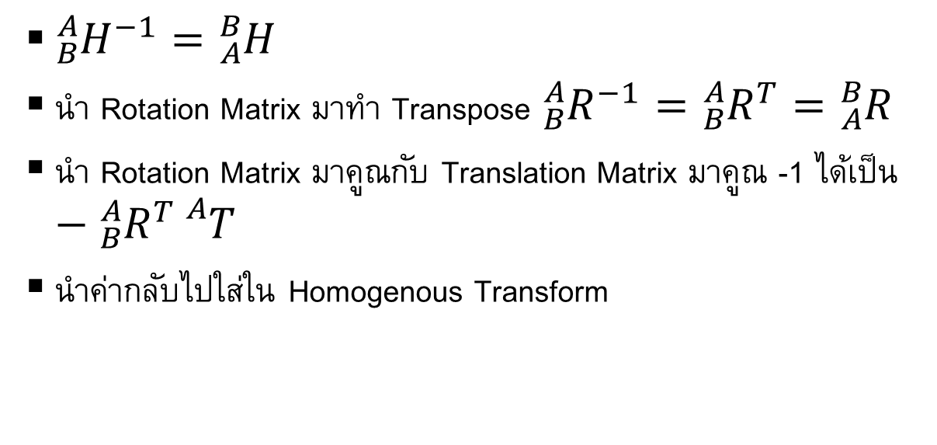
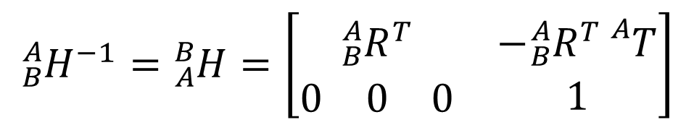
การหา Inverse Homogenous Transform
${{}_{B}^{A}H}^{−1}={}_{A}^{B}H$
นำ Rotation Matrix มาทำ Transpose ${{}_{B}^{A}R}^{−1}={{}_{B}^{A}R}^{T}={}_{A}^{B}R$
นำ Rotation Matrix มาคูณกับ Translation Matrix มาคูณ -1 ได้เป็น $−{{}_{B}^{A}R}^{T}{}_{}^{A}T$
นำค่ากลับไปใส่ใน Homogenous Transform
$${{}_{B}^{A}H}^{−1}={}_{A}^{B}H=\left[\begin{matrix}{{}_{B}^{A}R}^{T} & −{{}_{B}^{A}R}^{T}{}_{}^{A}T \\ \begin{matrix}0 & 0 & 0\end{matrix} & 1\end{matrix}\right]$$
Notes:
แล้วถ้าเราต้องการจะหา Inverse matrix ของ Homogenous Transform จะทำอย่างไร ซึ่งโดยปกติแล้ว Inverse Matrix ขนาด 4*4 นั้น มีวิธีการที่ยุ่งยากและคำนวณลำบากค่ะ แต่ว่า สำหรับ Homogenous transform นี้ เราไม่จำเป็นต้องใช้หลักการ Inverse matrix ทางคณิตศาสตร์มาคำนวณแต่อย่างใด ซึ่งถือว่าง่ายกว่ามากค่ะ ในการหา Inverse matrix ของ H AB นั้น ก็คือ ทิศทางแนวกลับ ซึ่งคือ H BA หรือ Homogenous transform frame A เทียบกับ Frame B ค่ะ วิธีการหาคือ ตรงส่วนของ Rotation matrix นั้น ให้นำมา Transpose ได้เลย จากนั้น ค่า Translation matrix ให้มาคูณกับลบ 1 ค่ะ เช่นถ้า บวก สิบ ก็เป็นลบสิบไป จากนั้นก็แทนค่า ลง H BA เหมือนปกติ ก็จะได้คำตอบแล้วค่ะ ซึ่งเป็นวิธีที่สะดวกมาก

Slide 17

ตัวอย่างการหา Inverse H
จากตัวอย่าง
$${}_{B}^{A}H=\left[\begin{matrix}0.866 & −0.5 & 0 & 25.98 \\ 0.5 & 0.866 & 0 & 15 \\ 0 & 0 & 1 & 0 \\ 0 & 0 & 0 & 1\end{matrix}\right]=\left[\begin{matrix}{}_{B}^{A}R & {}_{}^{A}T \\ \begin{matrix}0 & 0 & 0\end{matrix} & 1\end{matrix}\right]$$
$${}_{B}^{A}R=\left[\begin{matrix}0.866 & −0.5 & 0 \\ 0.5 & 0.866 & 0 \\ 0 & 0 & 1\end{matrix}\right]$$
$${{}_{B}^{A}R}^{T}=\left[\begin{matrix}0.866 & 0.5 & 0 \\ −0.5 & 0.866 & 0 \\ 0 & 0 & 1\end{matrix}\right]$$
$${}_{}^{A}T=\left[\begin{matrix}25.98 \\ 15 \\ 0\end{matrix}\right]$$
$$−{{}_{B}^{A}R}^{T}{}_{}^{A}T=\left[\begin{matrix}−30 \\ 0 \\ 0\end{matrix}\right]$$
Notes:
ตัวอย่างแสดงให้เห็นจากคำตอบของโจทย์เมื่อซักครู่นะคะ เราจะได้ H AB ที่แบ่งเป็นโซน R AB กับ TA จากนั้น ตรง R AB ก็นำมา Transpose จะได้เป็นค่าทางขวา และนำ T A มาใส่ลบข้างหน้า ก็จะได้เป็นค่าชุดนี้ค่ะ

Slide 18
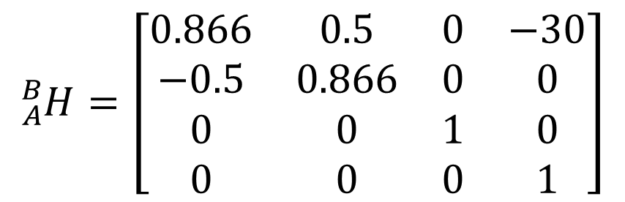
ตัวอย่างการหา Inverse H
นำ R และ T ไปใส่ไว้ใน H
$${{}_{B}^{A}H}^{−1}={}_{A}^{B}H=\left[\begin{matrix}{{}_{B}^{A}R}^{T} & −{}_{}^{A}T \\ \begin{matrix}0 & 0 & 0\end{matrix} & 1\end{matrix}\right]$$
$${}_{A}^{B}H=\left[\begin{matrix}0.866 & 0.5 & 0 & −30 \\ −0.5 & 0.866 & 0 & 0 \\ 0 & 0 & 1 & 0 \\ 0 & 0 & 0 & 1\end{matrix}\right]$$
Notes:
สุดท้ายแล้ว ก็แทนค่าตัวแปรทั้งหมดกลับไป ก็จะได้คำตอบตามที่เห็นในสไลด์ค่ะ ซึ่งวิธีการนี้ ถือว่าง่ายกว่าต้องมาจำใช้วิธีหา inverse matrix แบบปกติมาก

Slide 19
ข้อดีของ Homogenous Transform
รู้ถึง Orientation & Transformation ของระบบทันที
เชื่อมโยง Frame ได้ง่าย
สลับความสัมพันธ์ของเฟรม จาก ${}_{A}^{B}H$ เป็น ${}_{B}^{A}H$ ได้ง่าย
Notes:
ซึ่งการใช้ Homogenous transform ก็จะมีมากมายค่ะ อย่างแรก เพราะข้อมูลมีทั้ง Rotation และ Translation ก็เลยรู้ทั้งตำแหน่งและทิศทางได้ทันที ต่อมา เราสามารถใช้งานเป็นเฟรม แล้วนำเฟรมมาอ้างอิงกันและกันได้ง่าย ซึ่งส่วนนี้จะอธิบายในลำดับถัดไป สุดท้ายก็จากตะกี้นี้ คือหา Inverse matrix ได้ง่ายนั่นเองค่ะ

Slide 20
วิธีการใช้งาน Homogenous Transform
อลิสา คูณาภินันท์
Notes:
ในวิชาทฤษฎีหุ่นยนต์ จะมีการใช้คณิตศาสตร์อยู่มาก โดยเฉพาะการใช้คณิตศาสตร์ในรูปของเวคเตอร์กับเมตริกซ์ สิ่งเหล่านี้สำคัญและขาดไม่ได้ในวิชานี้ค่ะ ต่อไปนี้จะขออธิบายปูพื้นคณิตศาสตร์พื้นฐานและไปถึงเมตริกซ์ที่ใช้งานในวิชานี้ค่ะ

Slide 21
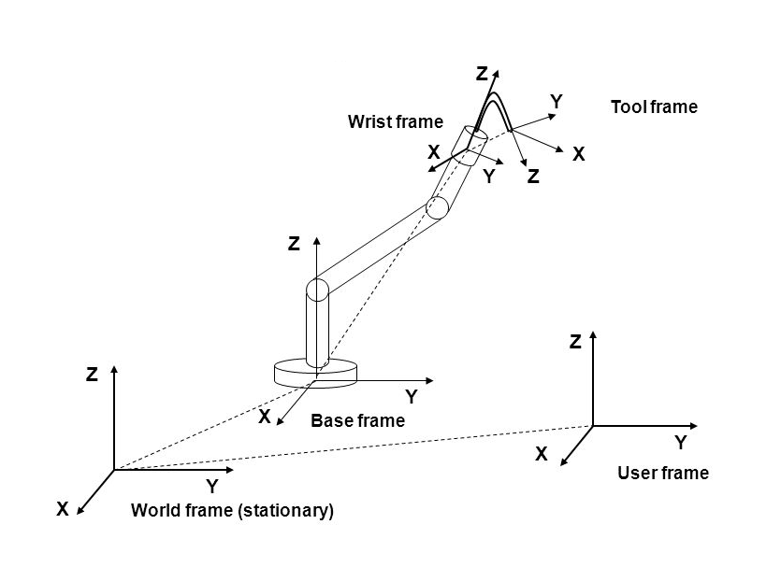
การใช้งาน Homogenous Transform
ใช้สร้าง Frame
ใช้เพื่อเชื่อมโยงระหว่าง Frame ถึง Frame

Slide 22
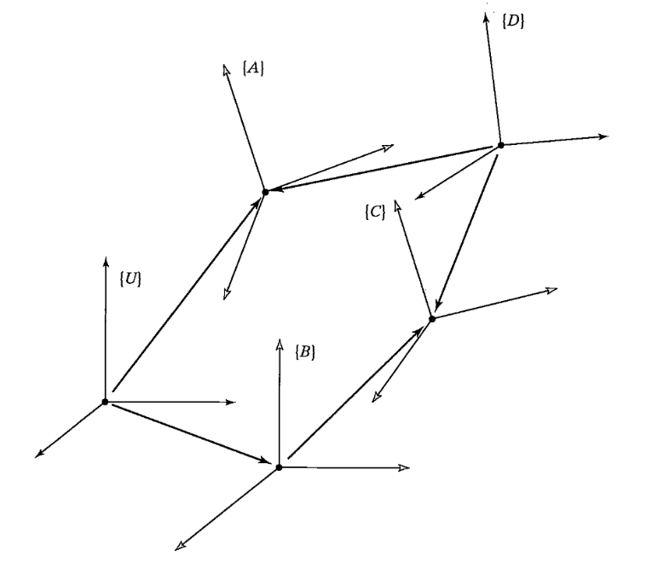
ตัวอย่างการเชื่อมโยงระหว่าง Frame
$${}_{A}^{D}H$$
$${}_{A}^{U}H={}_{B}^{U}H{}_{C}^{B}H{}_{D}^{C}H{}_{A}^{D}H$$
$${}_{A}^{U}H$$
$${}_{C}^{D}H$$
$${}_{A}^{U}H={}_{B}^{U}H{}_{C}^{B}H{{}_{C}^{D}H}^{−1}{}_{A}^{D}H$$
$${}_{C}^{B}H$$
$${}_{B}^{U}H$$

Slide 23
ตัวอย่างการเชื่อมโยงระหว่าง Frame
$${}_{A}^{D}H$$
$${}_{D}^{U}H={}_{A}^{U}H{}_{D}^{A}H={}_{B}^{U}H{}_{C}^{B}H{}_{D}^{C}H$$
$${}_{A}^{U}H$$
$${}_{C}^{D}H$$
$${}_{D}^{U}H={}_{A}^{U}H{{}_{A}^{D}H}^{−1}={}_{B}^{U}H{}_{C}^{B}H{{}_{C}^{D}H}^{−1}$$
$${}_{C}^{B}H$$
$${}_{B}^{U}H$$

Slide 24
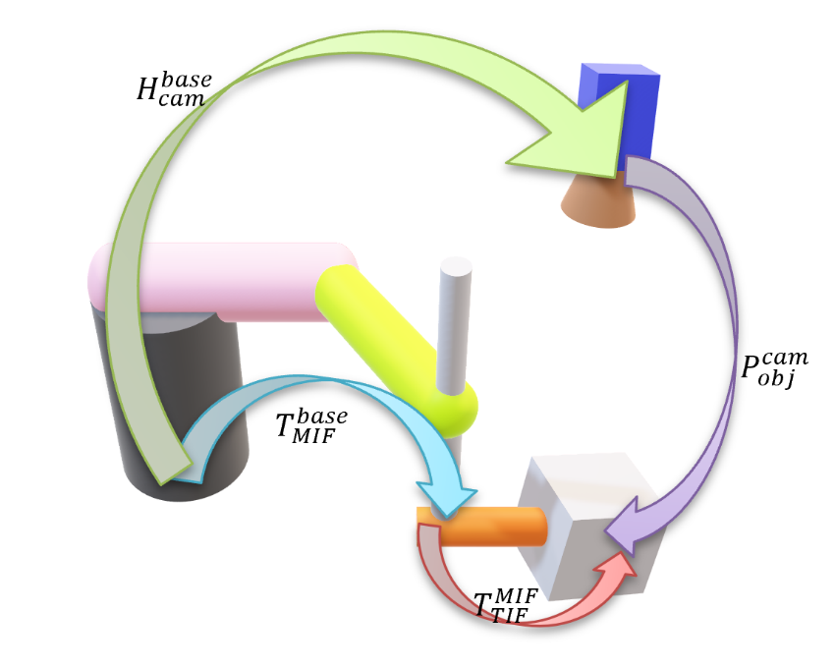
ตัวอย่างการเชื่อมโยงระหว่าง Frame
$$T_{MIF}^{base}T_{obj}^{MIF}=H_{cam}^{base}P_{obj}^{cam}$$
$T_{MIF}^{base}T_{obj}^{MIF}{T_{obj}^{MIF}}^{−1}=H_{cam}^{base}P_{obj}^{cam}$ ${T_{obj}^{MIF}}^{−1}$
$$T_{MIF}^{base}=H_{cam}^{base}P_{obj}^{cam}T_{MIF}^{obj}$$

Slide 25
ตัวอย่างการเชื่อมโยงระหว่าง Frame
{3}
{2}
Y
$${}_{3}^{0}H={}_{1}^{0}H{}_{2}^{1}H{}_{3}^{2}H$$
{1}
{0}=world coordinate
X

Slide 26
ตัวอย่างการคำนวณ Homogenous Transform
อลิสา คูณาภินันท์
Notes:
ในวิชาทฤษฎีหุ่นยนต์ จะมีการใช้คณิตศาสตร์อยู่มาก โดยเฉพาะการใช้คณิตศาสตร์ในรูปของเวคเตอร์กับเมตริกซ์ สิ่งเหล่านี้สำคัญและขาดไม่ได้ในวิชานี้ค่ะ ต่อไปนี้จะขออธิบายปูพื้นคณิตศาสตร์พื้นฐานและไปถึงเมตริกซ์ที่ใช้งานในวิชานี้ค่ะ

Slide 27
ตัวอย่างการหาตำแหน่งและความสัมพันธ์
วัตถุวางอยู่บน User frame ที่ตำแหน่ง (0,0,0) และ user frame อยู่ห่างจาก world frame เป็นระยะ (-50, 50, 0)
ฐานหุ่นยนต์วางอยู่ห่างจาก world frame เป็นระยะ (-10,100,15)
Tool ถูดติดตั้งอยู่ห่างจาก wrist frame (5,20,5)
จงหา wrist frame เมื่อเทียบกับ base frame
เมื่อหุ่นยนต์ลงไปจับวัตถุที่ user frame

Slide 28
วิธีทำ
หาความสัมพันธ์อ้างอิง
$$\{M\}$$
$$\{T\}$$
$$\{B\}$$
$$\{U\}$$
$$\{W\}$$

Slide 29
วิธีทำ
กำหนด Homogenous Transform
$${}_{T}^{M}H$$
จากโจทย์ กำหนดว่า Tool {T} ชี้ไปที่วัตถุที่ User Frame$\{U\}$ ดังนั้น
ตำแหน่ง {T} = {U} และ ${}_{U}^{T}{P=\{0\}}$
$${}_{M}^{B}H$$
$${}_{U}^{T}H$$
$${}_{U}^{T}H=\left[\begin{matrix}1 & 0 & 0 & 0 \\ 0 & 1 & 0 & 0 \\ 0 & 0 & 1 & 0 \\ 0 & 0 & 0 & 1\end{matrix}\right]=I$$
$${}_{B}^{W}H$$
$${}_{U}^{W}H$$

Slide 30
วิธีทำ
สร้างสมการ Homogenous Transform
$${}_{T}^{M}H$$
$${}_{U}^{W}H={}_{B}^{W}H{}_{M}^{B}H{}_{T}^{M}H{}_{U}^{T}H$$
$${}_{M}^{B}H$$
$${}_{U}^{T}H$$
$${}_{U}^{W}H={}_{B}^{W}H{}_{M}^{B}H{}_{T}^{M}H$$
$${}_{B}^{W}H$$
$${}_{U}^{W}H$$

Slide 31
วิธีทำ
สร้าง Homogenous Transform แต่ละ Frame
$${}_{T}^{M}H$$
$${}_{U}^{W}H=\left[\begin{matrix}1 & 0 & 0 & −50 \\ 0 & 1 & 0 & 50 \\ 0 & 0 & 1 & 0 \\ 0 & 0 & 0 & 1\end{matrix}\right]$$
$${}_{M}^{B}H$$
$${}_{U}^{T}H$$
$${}_{B}^{W}H=\left[\begin{matrix}1 & 0 & 0 & −10 \\ 0 & 1 & 0 & 100 \\ 0 & 0 & 1 & 15 \\ 0 & 0 & 0 & 1\end{matrix}\right]$$
$${}_{B}^{W}H$$
$${}_{U}^{W}H$$

Slide 32
วิธีทำ
แทนค่าเข้าสมการ
$${}_{U}^{W}H={}_{B}^{W}H{}_{M}^{B}H{}_{T}^{M}H$$
$${}_{W}^{B}H{}_{U}^{W}H={}_{M}^{B}H{}_{T}^{M}H$$
$${}_{W}^{B}H{}_{U}^{W}H{}_{M}^{T}H={}_{M}^{B}H$$
$${}_{M}^{B}H={\left[\begin{matrix}1 & 0 & 0 & −10 \\ 0 & 1 & 0 & 100 \\ 0 & 0 & 1 & 15 \\ 0 & 0 & 0 & 1\end{matrix}\right]}^{−1}\left[\begin{matrix}1 & 0 & 0 & −50 \\ 0 & 1 & 0 & 50 \\ 0 & 0 & 1 & 0 \\ 0 & 0 & 0 & 1\end{matrix}\right]{\left[\begin{matrix}1 & 0 & 0 & −5 \\ 0 & 1 & 0 & −20 \\ 0 & 0 & 1 & −5 \\ 0 & 0 & 0 & 1\end{matrix}\right]}^{−1}$$

Slide 33
วิธีทำ
$${}_{M}^{B}H=\left[\begin{matrix}1 & 0 & 0 & 10 \\ 0 & 1 & 0 & −100 \\ 0 & 0 & 1 & −15 \\ 0 & 0 & 0 & 1\end{matrix}\right]\left[\begin{matrix}1 & 0 & 0 & −50 \\ 0 & 1 & 0 & 50 \\ 0 & 0 & 1 & 0 \\ 0 & 0 & 0 & 1\end{matrix}\right]\left[\begin{matrix}1 & 0 & 0 & −5 \\ 0 & 1 & 0 & −20 \\ 0 & 0 & 1 & −5 \\ 0 & 0 & 0 & 1\end{matrix}\right]$$
$${}_{M}^{B}H=\left[\begin{matrix}1 & 0 & 0 & −45 \\ 0 & 1 & 0 & −70 \\ 0 & 0 & 1 & −20 \\ 0 & 0 & 0 & 1\end{matrix}\right]$$

Slide 34
ตัวอย่างการคำนวณ Homogenous Transform
อลิสา คูณาภินันท์
Notes:
ในวิชาทฤษฎีหุ่นยนต์ จะมีการใช้คณิตศาสตร์อยู่มาก โดยเฉพาะการใช้คณิตศาสตร์ในรูปของเวคเตอร์กับเมตริกซ์ สิ่งเหล่านี้สำคัญและขาดไม่ได้ในวิชานี้ค่ะ ต่อไปนี้จะขออธิบายปูพื้นคณิตศาสตร์พื้นฐานและไปถึงเมตริกซ์ที่ใช้งานในวิชานี้ค่ะ

Slide 35
ตัวอย่างการนำไปใช้ร่วมกับหุ่นยนต์
หุ่นยนต์ สามแกน มีความยาว Link 1,2,3 คือ 24, 30, 12 mm ตามลำดับ
แต่ละแกนวางตัวบน world coordinate แบบตามรูป จงหา Position สุดท้ายของปลายแขนหุ่นยนต์ในแต่ละแกน อ้างอิง world coordinate
-45
Y
30
45
X

Slide 36
วิธีทำ
กำหนด Frame ของแต่ละแกนของแขนหุ่นยนต์
{6}
{5}
Y
{4}
Note: การกำหนดเฟรม สามารถกำหนดได้ตามใจชอบ
{3}
{2}
{0}=world coordinate
{1}
X

Slide 37
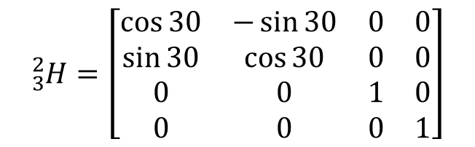
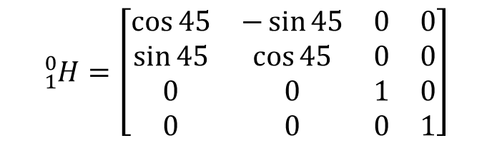
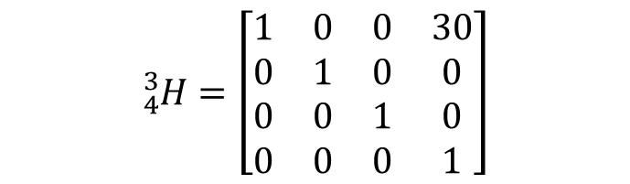
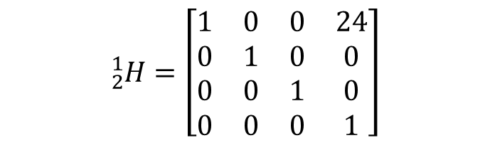
วิธีทำ
สร้าง H ในแต่ละเฟรมขึ้นมา
$${}_{1}^{0}H=\left[\begin{matrix}\cos{45} & −\sin{45} & 0 & 0 \\ \sin{45} & \cos{45} & 0 & 0 \\ 0 & 0 & 1 & 0 \\ 0 & 0 & 0 & 1\end{matrix}\right]$$
$${}_{3}^{2}H=\left[\begin{matrix}\cos{30} & −\sin{30} & 0 & 0 \\ \sin{30} & \cos{30} & 0 & 0 \\ 0 & 0 & 1 & 0 \\ 0 & 0 & 0 & 1\end{matrix}\right]$$
$${}_{2}^{1}H=\left[\begin{matrix}1 & 0 & 0 & 24 \\ 0 & 1 & 0 & 0 \\ 0 & 0 & 1 & 0 \\ 0 & 0 & 0 & 1\end{matrix}\right]$$
$${}_{4}^{3}H=\left[\begin{matrix}1 & 0 & 0 & 30 \\ 0 & 1 & 0 & 0 \\ 0 & 0 & 1 & 0 \\ 0 & 0 & 0 & 1\end{matrix}\right]$$

Slide 38
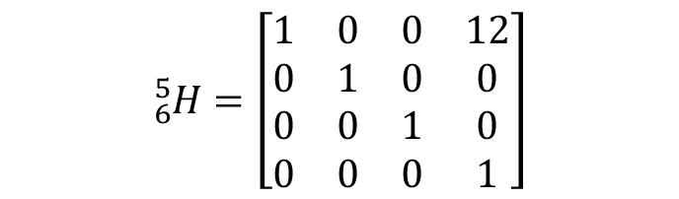
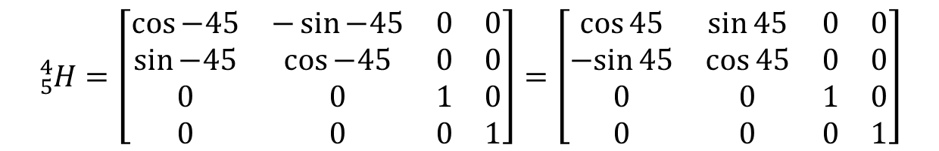
วิธีทำ
$${}_{5}^{4}H=\left[\begin{matrix}\cos{−45} & −\sin{−45} & 0 & 0 \\ \sin{−45} & \cos{−45} & 0 & 0 \\ 0 & 0 & 1 & 0 \\ 0 & 0 & 0 & 1\end{matrix}\right]=\left[\begin{matrix}\cos{45} & \sin{45} & 0 & 0 \\ −sin{45} & \cos{45} & 0 & 0 \\ 0 & 0 & 1 & 0 \\ 0 & 0 & 0 & 1\end{matrix}\right]$$
$${}_{6}^{5}H=\left[\begin{matrix}1 & 0 & 0 & 12 \\ 0 & 1 & 0 & 0 \\ 0 & 0 & 1 & 0 \\ 0 & 0 & 0 & 1\end{matrix}\right]$$

Slide 39
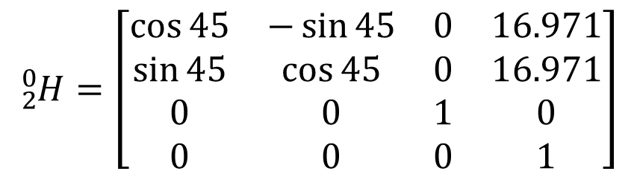


วิธีทำ
สร้างสมการ Homogenous transform
ปลายแขน แกนที่ 1
$${}_{2}^{0}H={}_{1}^{0}H{}_{2}^{1}H$$
{6}
$${}_{2}^{0}H=\left[\begin{matrix}\cos{45} & −\sin{45} & 0 & 16.971 \\ \sin{45} & \cos{45} & 0 & 16.971 \\ 0 & 0 & 1 & 0 \\ 0 & 0 & 0 & 1\end{matrix}\right]$$
{5}
Y
{4}
{3}
ปลายแขนแกนที่ 1 มีระยะ $\left[\begin{matrix}16.971 \\ 16.971 \\ 0\end{matrix}\right]$ หมุนไป 45 องศา
{2}
{1}
X

Slide 40
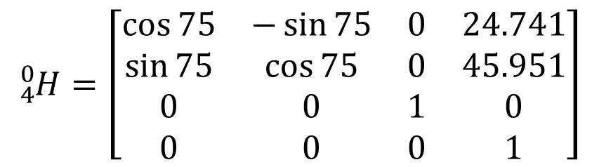


วิธีทำ
$${}_{4}^{0}H={}_{2}^{0}H{}_{3}^{2}H{}_{4}^{3}H$$
ปลายแขน แกนที่ 2
$${}_{4}^{0}H=\left[\begin{matrix}\cos{75} & −\sin{75} & 0 & 24.741 \\ \sin{75} & \cos{75} & 0 & 45.951 \\ 0 & 0 & 1 & 0 \\ 0 & 0 & 0 & 1\end{matrix}\right]$$
{6}
{5}
Y
{4}
{3}
ปลายแขนแกนที่ 2 มีระยะ $\left[\begin{matrix}24.741 \\ 45.951 \\ 0\end{matrix}\right]$ หมุนไป 75 องศา
{2}
{1}
X

Slide 41
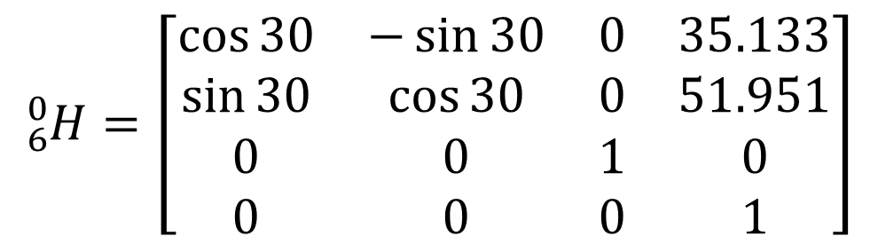


วิธีทำ
$${}_{6}^{0}H={}_{1}^{0}H{}_{2}^{1}H{}_{3}^{2}H{}_{4}^{3}H{}_{5}^{4}H{}_{6}^{5}H$$
ปลายแขน แกนที่ 3
$${}_{6}^{0}H=\left[\begin{matrix}\cos{30} & −\sin{30} & 0 & 35.133 \\ \sin{30} & \cos{30} & 0 & 51.951 \\ 0 & 0 & 1 & 0 \\ 0 & 0 & 0 & 1\end{matrix}\right]$$
{6}
{5}
Y
{4}
{3}
ปลายแขนแกนที่ 3 มีระยะ $\left[\begin{matrix}35.133 \\ 51.951 \\ 0\end{matrix}\right]$ หมุนไป 30 องศา
{2}
{1}
X

